Slide 1
Εχθροί και Ασθένειες των μελισσών

Slide 2
Αμερικάνικη Σηψιγονία
Οφείλεται στο βακτήριο Bacillus larvae που προσβάλλει το γόνο των μελισσών. Οι προνύμφες μολύνονται όταν μαζί με την τροφή τους πάρουν και σπόρους του βακτηρίου. Οι σπόροι βλαστάνουν στο στομάχι τους, μετακινούνται στο σώμα τους, πολλαπλασιάζονται και σπορογονούν. Προνύμφες μεγαλύτερες των τριών ημερών προσβάλλονται δυσκολότερα, γιατί με τα περιττώματά τους απομακρύνεται μεγάλος αριθμός σπόρων.

Slide 3
Αμερικάνικη Σηψιγονία
Οι σπόροι του βακτηρίου είναι ανθεκτικοί στην ξηρασία, τη θέρμανση, τα αντιβιοτικά και τα χημικά μέσα. Επιβιώνουν στην κυψέλη, στα μελισσοκομικά εφόδια και στο περιβάλλον για αρκετά χρόνια και αποτελούν πηγή μόλυνσης στο μελίσσι, αλλά και στα άλλα μελίσσια του μελισσοκομείου, καθώς και των γειτονικών μελισσοκομείων. Η αρρώστια μεταδίδεται από τις καθαρίστριες μέλισσες, οι οποίες προσπαθώντας να απομακρύνουν τις μολυσμένες προνύμφες, μολύνονται και οι ίδιες και όταν μετατραπούν σε παραμάνες μολύνουν την τροφή των προνυμφών. Με την παραπλάνηση των μελισσών, τη λεηλασία αλλά και τις μελισσοκομικές δραστηριότητες (ανταλλαγή πλαισίων, συνενώσεις κ.λπ.) οι σπόροι μεταφέρονται από μελίσσι σε μελίσσι. Η σμηνουργία μπορεί να μεταφέρει την αρρώστια σε άλλη περιοχή.

Slide 4
Αμερικάνικη Σηψιγονία
Η Αμερικάνικη Σηψιγονία παρουσιάζεται όλες τις εποχές του έτους, ιδίως το καλοκαίρι, όταν σταματά η νεκταροέκκριση και υπάρχει έντονη τάση λεηλασίας. Παράγοντες που ευνοούν την αρρώστια είναι εκείνοι που ευνοούν την εξασθένιση του μελισσιού, όπως απώλεια μελισσών από φυτοφάρμακα, κακή βασίλισσα, διακοπή νεκταροέκκρισης.

Slide 5
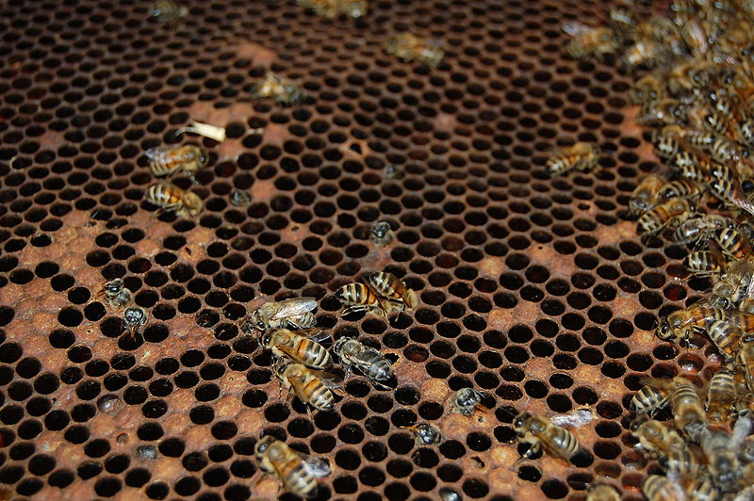

Slide 6
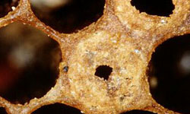
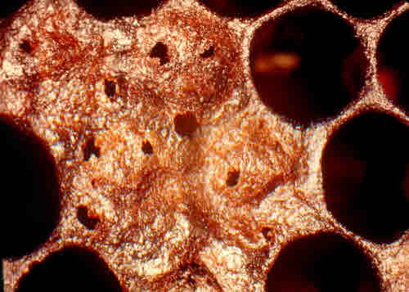
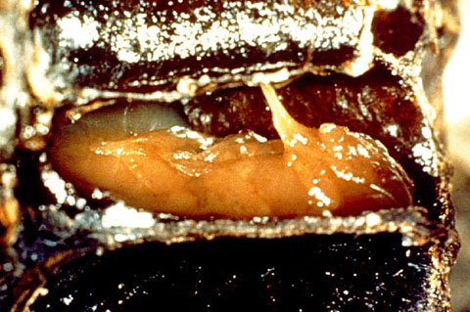
Συμπτώματα
Βαθύ καφέ χρώμα κηρήθρων, διάσπαρτος γόνος, βυθισμένα σφραγίσματα γόνου με μια μικρή τρύπα σε ορισμένα από αυτά.
Σαπισμένη προνύμφη στα σφραγισμένα κελιά, που σχηματίζει μια κολλώδη ελαστική ίνα. Αργότερα μεταβάλλεται σε λέπι που δεν μπορούν εύκολα οι μέλισσες να το απομακρύνουν. Έχει χαρακτηριστικά άσχημη οσμή.
Η προβοσκίδα μερικών από τις νεκρές προνύμφες είναι κολλημένη στην εσωτερική επιφάνεια του κελιού.

Slide 7
Αντιμετώπιση
Απομακρύνονται από νεαρά μελίσσια
Όσα έχουν προσβληθεί βαριά θανατώνονται.
Αφαιρούνται τα πλαίσια με προσβεβλημένο γόνο από μελίσσια που βρίσκονται στο αρχικό στάδιο.
Καίγονται κηρήθρες και πλαίσια από προσβεβλημένα μελίσσια, απολυμαίνονται με φλόγιστρο οι κυψέλες.
Δεν μεταφέρονται άρρωστα μελίσσια μαζί με τα υγιή στις ανθοφορίες.
Πριν συνενωθούν τα μελίσσια εξετάζονται προσεχτικά.
Καλή απολύμανση μελισσοκομικών εργαλείων.

Slide 8
Ευρωπαϊκή Σηψιγονία
Οφείλεται στο βακτήριο Streptococcus pluton που προσβάλλει προνύμφες μικρής ηλικίας. Βρίσκονται και άλλα βακτήρια στις προσβλημένες προνύμφες, χωρίς αυτά να αποτελούν τα παθογόνα αίτια της αρρώστιας.

Slide 9
Ευρωπαϊκή Σηψιγονία
Στην Ευρωπαϊκή Σηψιγονία οι προνύμφες προσβάλλονται σε ηλικία μικρότερη των 48 ωρών. Το παθογόνο αίτιο πολλαπλασιάζεται στο μεσαίο έντερο της προνύμφης, καταστρέφει την περιτροφική μεμβράνη και προσβάλλει το επιθήλιο του εντέρου. Οι μέλισσες εντοπίζουν και απομακρύνουν τις προσβεβλημένες προνύμφες στο αρχικό στάδιο, πριν τα συμπτώματα της αρρώστιας γίνουν ορατά. Προσβάλλονται και προνύμφες μεγαλύτερης ηλικίας χωρίς να παρουσιάσουν συμπτώματα της αρρώστιας, λόγω της ποσότητας τροφής που πρόλαβαν να πάρουν τις πρώτες ημέρες της ζωής τους. Οι προνύμφες που έχουν προσβληθεί έχουν κίτρινη απόχρωση και πεθαίνουν πριν από το σφράγισμα του κελιού. Μερικές μπορεί να φθάσουν στο στάδιο της ακμαίας μέλισσας, που όμως θα είναι μικρότερες από τις υγιείς και φορείς του μικροβίου.

Slide 10
Ευρωπαϊκή Σηψιγονία
Η εξάπλωση της αρρώστιας στο μελίσσι γίνεται από τις καθαρίστριες μέλισσες που μολύνονται, καθώς απομακρύνουν τις άρρωστες προνύμφες και καθαρίζουν τα κελιά του γόνου. Μεταδίδεται ακόμη από τις ακμαίες μέλισσες που προσβλήθηκαν στο στάδιο της ανάπτυξής τους. Αυτές ενηλικιώνονται πρώιμα και μετατρέπονται πιο γρήγορα σε συλλέκτριες. Αυτό τις απομακρύνει από το γόνο και προφυλάσσει το μελίσσι από επιδείνωση της αρρώστιας.

Slide 11
Ευρωπαϊκή Σηψιγονία
Η παραπλάνηση συλλεκτριών και η λεηλασία, όπως και το μολυσμένο μελισσοκομικό υλικό, βοηθούν στη μετάδοση της αρρώστιας από άρρωστα σε υγιή μελίσσια. Η αρρώστια εκδηλώνεται συνήθως μεταξύ Μαΐου - Αυγούστου, όταν την ευνοούν κατάλληλες συνθήκες. Το βακτήριο μπορεί να βρίσκεται για μεγάλο χρονικό διάστημα μέσα στο μελίσσι, χωρίς να προκαλεί φανερά συμπτώματα.

Slide 12
Ευρωπαϊκή Σηψιγονία
Η αρρώστια ευνοείται από:
α) τη συχνή χρήση αντιβιοτικών
β) την απότομη μείωση πληθυσμού λόγω δηλητηρίασης από φυτοφάρμακα, σμηνουργία, διακοπή της ωοτοκίας κ.α.
γ) την περιορισμένη νεκταροέκκριση.

Slide 13
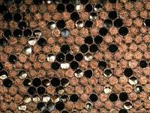
Συμπτώματα
Η αρρώστια εκδηλώνεται στον ασφράγιστο γόνο.
Οι προνύμφες που προσβάλλονται χάνουν το λαμπερό μαργαριταρώδες χρώμα τους. Έχουν ελαφριά κίτρινη απόχρωση, έντονα ορατές τραχείες και αλλάζουν θέση στο κελί τους.
Η προνύμφη πεθαίνει, σαπίζει και γίνεται μια καστανή, ρευστή μάζα. Προοδευτικά αποξηραίνεται και μεταβάλλεται σε λέπι που απομακρύνεται εύκολα από τις μέλισσες.
Γόνος διάσπαρτος με καλύμματα βαθουλωμένα που έχουν μικρές τρύπες.

Slide 14
Αντιμετώπιση
Σε περίπτωση που το μελίσσι προσβληθεί ελαφρά αυτοθεραπεύεται. Ο μελισσοκόμος μπορεί να βοηθήσει με τα εξής μέτρα:
Μεταφορά των μελισσιών σε καλές ανθοφορίες.
Απομάκρυνση - καταστροφή προσβλημένων κηρήθρων.
Συχνή απολύμανση κυψελών και κηρήθρων.
Δημιουργία δυνατών μελισσιών με συνενώσεις, διεγερτική τροφοδότηση, αντιμετώπιση άλλων ασθενειών και εχθρών κ.λπ.
Αντικατάσταση της βασίλισσας. Η προσωρινή διακοπή του γόνου βοηθά το μελίσσι να απαλλαγεί από τις προσβλημένες προνύμφες.

Slide 15
Σακκόμορφη Σηψιγονία
Αρρώστια του γόνου που οφείλεται σε ιό.
Ο ιός πολλαπλασιάζεται στους ιστούς της προνύμφης, καταστρέφει τους υποδερμικούς αδένες και την εμποδίζει να αποβάλλει το τελευταίο δερμάτιο. Πεθαίνει στο κλειστό κελί.
Ο ιός ζει περισσότερο από ένα μήνα στο νεκρό γόνο, ενώ στα προϊόντα της μέλισσας καταστρέφεται στους 60^{ο}C για 15 λεπτά. Πολλαπλασιάζεται και στις ακμαίες μέλισσες χωρίς να προξενεί βλάβες. Αυτές μολύνονται στην προσπάθειά τους να απομακρύνουν τις μολυσμένες προνύμφες. Σε 24 ώρες από την αρχική προσβολή, ο ιός μεταφέρεται στους υποφαρυγγικούς αδένες, από εκεί στο βασιλικό πολτό και στη συνέχει στις προνύμφες. Οι προσβλημένες νεαρές μέλισσες μετατρέπονται πρόωρα σε συλλέκτριες και έτσι αποφεύγεται η επιμόλυνση μεγάλου αριθμού προνυμφών.
Η αρρώστια μεταδίδεται: με την τροφάλλαξη, την παραπλάνηση, τις συνενώσεις, τη μεταφορά πλαισίων, τις τροφοδοτήσεις με μολυσμένο μέλι. Η αποξηραμένη προνύμφη (λέπι) δεν μεταδίδει την αρρώστια.

Slide 16
Συμπτώματα
Διάσπαρτος γόνος με μικρές τρύπες στα βυθισμένα καλύμματα των κελιών.
Η προνύμφη πεθαίνει, πριν προλάβει να μεταμορφωθεί.
Η νεκρή προνύμφη παραμένει στο κελί όρθια με το κεφάλι ανασηκωμένο προς τα πάνω. Το δέρμα της είναι σκληρό, αποχωρίζεται από τους ιστούς, και μεταξύ δέρματος και ιστού συγκεντρώνεται υγρό.
Η νεκρή προνύμφη ξηραίνεται, μαυρίζει και τελικά σχηματίζει λέπι με το κεφάλι χαρακτηριστικά κυρτωμένο προς τα πάνω.

Slide 17
Αντιμετώπιση
Δεν υπάρχουν φάρμακα για τον περιορισμό της αρρώστιας.
Το μελίσσι αντιμετωπίζει την αρρώστια μόνο του.
Ο μελισσοκόμος βοηθά σημαντικά το μελίσσι στην προσπάθεια αυτοθεραπείας με την απομάκρυνση προσβλημένων κηρήθρων γόνου. Περιορίζει για κάποιο χρονικό διάστημα την ωοτοκία και την εκτροφή γόνου, τη μεταφορά μολυσμένου υλικού σε υγιή μελίσσια και την παραπλάνηση.

Slide 18
Ασκοσφαίρωση
Γνωστή και σαν κιμωλίαση ή ασβεστώδης γόνος. Οφείλεται στον μύκητα Ascosphaera apis, που προσβάλλει το γόνο εργάτριας, βασίλισσας, κηφήνα στο στάδιο της προνύμφης ηλικίας άνω των τριών ημερών. Ο μύκητας αυτός απορροφά τις θρεπτικές ουσίες της προνύμφης. Η μόλυνση γίνεται από σπόρια που βρίσκονται στην τροφή. Αυτά βλαστάνουν στο πίσω μέρος τους στομαχιού, οι μυκηλιακές υφές απλώνονται σε 48 ώρες σε όλα τα όργανα του σώματος της προνύμφης που πεθαίνει, εξαιτίας της μηχανικής ρήξης ζωτικών οργάνων και ιστών του σώματός της, του θρεπτικού ανταγωνισμού που δέχεται από τον μύκητα, καθώς και από τοξίνες του μύκητα.

Slide 19
Ασκοσφαίρωση
Η νεαρή προνύμφη στεγνώνει και γίνεται σκληρή σαν κιμωλία. Τα άσπρα υφάδια που απλώνει ο μύκητας μέσα και πάνω στο σώμα της προνύμφης έχουν δύο γένη, αρσενικό και θηλυκό. Αν στην ίδια προνύμφη υπάρξουν και τα δύο γένη, καθώς τα υφάδια της περιπλέκονται, σχηματίζουν ειδικά όργανα αναπαραγωγής που καταλήγουν στο σχηματισμό καρπών, μέσα στους οποίους κλείνονται χιλιάδες σπόροι με τους οποίους μεταδίδεται ο μύκητας. Αυτοί οι καρποί λέγονται κύστεις, έχουν χρώμα μαυροπράσινο, σκεπάζουν ολόκληρο το σώμα της προνύμφης και το κάνουν να φαίνεται μαύρο. Μια μαύρη προνύμφη μπορεί να περιέχει και 100.000.000 σπόρους και είναι αυτή που μολύνει και το μελίσσι, αλλά και το περιβάλλον με τους σπόρους που ξεχύνονται όταν σπάσουν οι κύστεις. Αν στην προνύμφη αναπτυχθεί υφάδι ενός μόνο γένους, τότε δε δημιουργούνται κύστεις. Η προνύμφη αυτή παραμένει άσπρη και είναι στείρα. Δεν μεταδίδει την ασθένεια γιατί δεν έχει σπόρους.

Slide 20
Ασκοσφαίρωση
Οι σπόροι είναι ανθεκτικοί. Μπορούν να ζήσουν μέχρι και 15 χρόνια στις μουμιοποιημένες προνύμφες. Επειδή οι κύστεις σπάζουν εύκολα, καθώς οι μέλισσες προσπαθούν να πετάξουν έξω από την κυψέλη τις πεθαμένες προνύμφες, μολύνουν με χιλιάδες σπόρους, τους οποίους στη συνέχεια διασκορπίζουν μέσα στην κυψέλη και μολύνουν τις άλλες μέλισσες, το γόνο και τις τροφές, τη γύρη και το μέλι. Μεταφέρονται από μελίσσι σε μελίσσι με τον άνεμο, το νερό, το μελισσοκομικό υλικό.

Slide 21
Ασκοσφαίρωση
Παράγοντες που ευνοούν την ασθένεια είναι:
α) Βροχερή και υγρή άνοιξη, ξηρό καλοκαίρι με υψηλές θερμοκρασίες.
β) Συχνές επιθεωρήσεις την άνοιξη, χειρισμοί που έχουν σαν αποτέλεσμα την πτώση της θερμοκρασίας του γόνου. Πρόωροι χωρισμοί μελισσιών, σμηνουργία, αδύνατα μελίσσια.
γ) Κακός αερισμός.
δ) Άσκοπη χρήση αντιβιοτικών.
ε) Γενετικοί παράγοντες. Υπάρχουν μελίσσια που δεν απομακρύνουν τις μουμιοποιημένες προνύμφες τόσο γρήγορα.
στ) Διαρκής τροφοδοσία με σιρόπι, υποκατάστατα γύρης, ξινισμένα μέλια και μελισσοτροφές.
ζ) Παραμονή μαύρων παλιών κηρήθρων στην κυψέλη.

Slide 22
Συμπτώματα
Μουμιοποιημένες προνύμφες στη είσοδο και τη βάση της κυψέλης. Γόνος διάσπαρτος, βαθουλωμένα σφραγίσματα. Κελιά με μικρές τρύπες και άλλα ανοιχτά που περιέχουν μουμιοποιημένες προνύμφες.

Slide 23
Θεραπεία
Η αντιμετώπιση της αρρώστιας είναι δύσκολη. Ο μελισσοκόμος πρέπει:
Να διατηρεί δυνατά μελίσσια.
Να απομακρύνει τις μουμιοποιημένες προνύμφες από την είσοδο της κυψέλης.
Να απομακρύνει - ανανεώνει τις παλιές μαύρες κηρήθρες.
Να αντικαθιστά τις βασίλισσες με νέες από βασιλοτροφία με μελίσσια που δεν προσβάλλονται από την αρρώστια.
Το μελισσοκομικό υλικό να απολυμαίνεται με φλόγιστρο, χλωρίνη ή σόδα. Κηρήθρες που έχουν προσβληθεί βαριά καίγονται.
Να αποφεύγονται συχνές και μακρές επιθεωρήσεις και επεμβάσεις νωρίς την άνοιξη.
Να αερίζεται η κυψέλη και να απομακρύνεται η υγρασία από αυτήν.

Slide 24
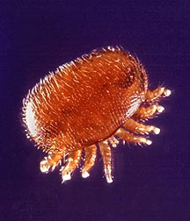
Βαρροάτωση
Το ακάρι Βαρρόα (Varroa jacobsoni) μεταπήδησε στην κοινή μέλισσα από την Ασιατική. Στην Ελλάδα εμφανίστηκε το 1978 στην περιοχή του Έβρου και γρήγορα εξαπλώθηκε σε όλη τη χώρα.

Slide 25
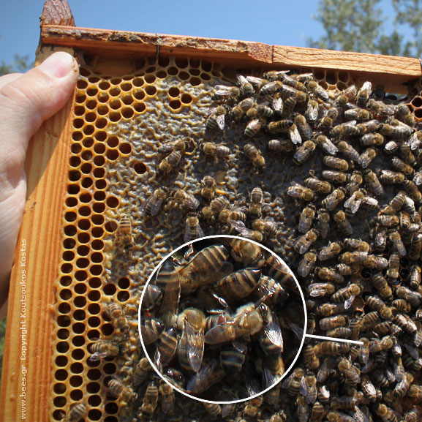

Slide 26
Βαρροάτωση
Η βαρρόα πολλαπλασιάζεται αποκλειστικά στα κλειστά κελιά του γόνου. Το παράσιτο μπαίνει λίγο πριν σφραγιστούν τα κελιά, γεννάει 5-6 αυγά στα εργατικά και 6-7 στα κελιά των κηφήνων. Στον εργατικό γόνο προλαβαίνουν να εξελιχθούν σε τέλεια μόνο τα δύο πρώτα, σπάνια το τρίτο, ενώ στο γόνο των κηφήνων εξελίσσονται συνήθως 3-4 ακάρεα. Από τους απογόνους ένα είναι αρσενικό, που έρχεται σε σύζευξη με τα θηλυκά (μητέρα και αδελφές) και πεθαίνει. Τα ακάρεα βγαίνουν από τα κελιά μαζί με τη μέλισσα, παρασιτούν για ένα διάστημα πάνω στις ακμαίες μέλισσες και μπαίνουν σε κελιά γόνου για να γεννήσουν.

Slide 27
Βαρροάτωση
Τον 1ο και 2ο χρόνο από την προσβολή δεν παρατηρούνται φανερές ενδείξεις της προσβολής. Τον 3ο ή 4ο χρόνο μειώνεται σημαντικά ο πληθυσμός και εμφανίζονται παραμορφωμένες μέλισσες και ιώσεις. Το μελίσσι καταρρέει συνήθως το φθινόπωρο ή στη διάρκεια του χειμώνα. Στο τελευταίο στάδιο προσβολής, μερικά μελίσσια εγκαταλείπουν την κυψέλη τους. Η βαρρόα προσβάλλει τις μέλισσες σε όλες τις εποχές. Η προσβολή φαίνεται περισσότερο σε περιόδους που ο γόνος είναι περιορισμένος, γιατί το σύνολο των παρασίτων βρίσκεται στις ακμαίες μέλισσες. Η βαρρόα μεταδίδεται από μελίσσι σε μελίσσι με τη λεηλασία και την παραπλάνηση, η οποί είναι έντονη από μελίσσια με βαριά προσβολή σε άλλα με μικρότερη. Επίσης, κάποιες μελισσοκομικές επεμβάσεις, μεταφορά πλαισίων, αγοραπωλησίες, συνάθροιση κυψελών σε περιορισμένο χώρο, συντελούν στην εξάπλωση της αρρώστιας.

Slide 28
Βαρροάτωση
Παράγοντες που ευνοούν την ασθένεια είναι:
α) Η έκταση του γόνου. Το παράσιτο πολλαπλασιάζεται αποκλειστικά μέσα στο σφραγισμένο γόνο.
β) Ο αριθμός των κελιών των κηφήνων. Εκεί δίνει περισσότερους απογόνους.

Slide 29
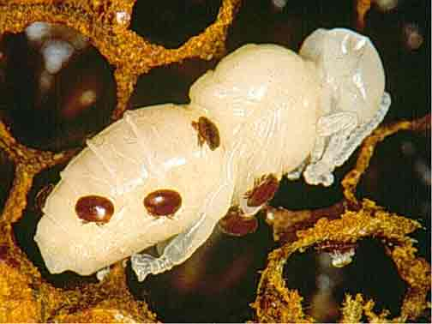
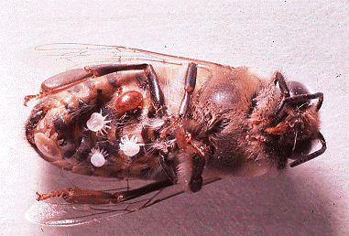
Συμπτώματα
Το ακάρι είναι ορατό με γυμνό μάτι. Διακρίνεται πάνω στη μέλισσα και είναι κοκκινωπό. Βρίσκεται επίσης μέσα στα κλειστά κελιά γόνου.
Παραμορφωμένες μέλισσες χωρίς φτερά (ή παραμορφωμένα) και ασύμμετρα πόδια.
Διάσπαρτος γόνος.
Σάπιος γόνος λόγω των ιώσεων στη μετάδοση των οποίων συμβάλλει σημαντικά η βαρρόα.

Slide 30
Αντιμετώπιση
Βιοτεχνικές μέθοδοι: Αφαίρεση κηφηνογόνου. Στο μελίσσι τοποθετούνται την άνοιξη δυο πλαίσια, χωρίς φύλλα κηρήθρας, όπου οι μέλισσες κτίζουν κηφηνοκηρήθρες. Όταν γεννήσει η βασίλισσα και σφραγιστεί ο γόνος αφαιρούνται και καταστρέφονται. Έτσι απομακρύνεται μεγάλο μέρος του πληθυσμού, χωρίς να χρησιμοποιηθούν φάρμακα. Αυτή η μέθοδος μόνη της δε θεραπεύει ριζικά το μελίσσι.

Slide 31
Αντιμετώπιση
Περιορισμός της ωοτοκίας και αφαίρεση του γόνου. Η βασίλισσα περιορίζεται σε κηρηθροθήκη με βασιλικό διάφραγμα και μόνο μια κηρήθρα, στην Α κυψέλη. Η κηρήθρα αυτή μετά την ωοτοκία και σφράγισμα του γόνου, μεταφέρεται μαζί με άλλες από άλλα μελίσσια στη Β κυψέλη όταν εκκολάπτονται οι μέλισσες. Στο μελίσσι Β οι νεαρές μέλισσες απαλλάσσονται από τα ακάρεα με φάρμακα και διαμοιράζονται στα μελίσσια, τα οποία έδωσαν τον εκκολαπτόμενο γόνο. Με τη μέθοδο αυτή το μελίσσι Α έχει μόνο ένα πλαίσιο με ανοικτό γόνο, όπου οι βαρρόα μπαίνουν για να αναπαραχθούν και στη συνέχεια απομακρύνονται και θανατώνονται εκτός κυψέλης. Παράλληλα, το μελίσσι Α δέχεται συνεχώς μέλισσες απαλλαγμένες από βαρρόα.

Slide 32
Αντιμετώπιση
Με υψηλές θερμοκρασίες: Οι ακμαίες μέλισσες τοποθετούνται σε ειδικά μελισσοστεγανά κλουβιά και θερμαίνονται στους 47 βαθμούς Κελσίου για 2 - 15 λεπτά. Η επέμβαση γίνεται κυρίως το φθινόπωρο με ικανοποιητική επιτυχία.

Slide 33
Τραχειακή Ακαρίαση
Οφείλεται στο μικροσκοπικό ακάρι Acarapis woodi, που προσβάλλει τις ακμαίες μέλισσες. Το γονιμοποιημένο ακάρι προσβάλλει εργάτριες, κηφήνες και βασίλισσες. Εισέρχεται από το πρώτο θωρακικό στίγμα της μέλισσας στην αναπνευστική τραχεία, όπου αποθέτει 5-7 αυγά, ένα την ημέρα. Μετά από 3-4 ημέρες τα αυγά εκκολάπτονται. Τα μεν αρσενικά ενηλικιώνονται σε 11-12 ημέρες, τα δε θηλυκά σε 13 - 16 ημέρες. Με τα στοματικά τους όργανα τρυπούν την τραχεία και τρέφονται με την αιμολέμφο. Μέρος της αιμολέμφου μπαίνει στις τραχείες και στερεοποιείται, η τραχεία αποφράσσεται όταν αναπτυχθούν 3-4 γενεές ακάρεων. Μετά την ενηλικίωση τα ακάρεα ζευγαρώνουν, βγαίνουν από το αναπνευστικό στίγμα της μέλισσας και προσβάλλουν άλλες μέλισσες. Τα ακάρεα ζουν αποκλειστικά στο εσωτερικό των τραχειών της μέλισσας, το χειμώνα όμως πιθανό να βρεθούν και στη βάση των φτερών.

Slide 34
Τραχειακή Ακαρίαση
Η τραχειακή ακαρίαση εμφανίζεται σε μεγαλύτερους πληθυσμούς το φθινόπωρο και την άνοιξη. Το καλοκαίρι περιορίζεται σημαντικά από τις υψηλές θερμοκρασίες. Η αρρώστια μεταδίδεται από τις μεγαλύτερες μέλισσες (άνω των 16 ημερών) στις μικρότερες (κάτω των 4 ημερών). Πιθανή αιτία της εκλεκτικής αυτής μόλυνσης είναι κάποια άγνωστη χημική οσμή. νεαρές μέλισσες.

Slide 35
Τραχειακή Ακαρίαση
Η αρρώστια μεταδίδεται από κυψέλη σε κυψέλη ή από μελισσοκομείο σε μελισσοκομείο με την παραπλάνηση, τη λεηλασία, τους αφεσμούς και την αγοραπωλησία σμηνών. Παράγοντες που ευνοούν την ασθένεια είναι οι συνθήκες που ευνοούν τον περιορισμό των μελισσών στην κυψέλη (περιορισμένη νεκταροέκκριση) και οι αντίξοες καιρικές συνθήκες, γιατί οι μολύνουσες συλλέκτριες βρίσκονται για μεγαλύτερο χρονικό διάστημα σε επαφή με τις ευπρόσβλητες

Slide 36
Συμπτώματα
Στην αρχή της μόλυνσης δεν παρουσιάζονται στο μελίσσι ενδείξεις της αρρώστιας. Τα συμπτώματα εμφανίζονται αργότερα, όταν η προσβολή επεκταθεί και είναι τα εξής:
Οι μέλισσες αδυνατούν να πετάξουν.
Έχουν ανοιγμένα μη φυσιολογικά τα φτερά και διογκωμένη την κοιλιά τους.
Σέρνονται στο έδαφος, κουβαριάζονται σε μικρές ομάδες στα χόρτα μπροστά στην κυψέλη.
Είναι ανήσυχες και νευρικές.
Ο αριθμός νεκρών μελισσών μπροστά στις κυψέλες είναι μεγάλος.
Τα μελίσσια δεν μπορούν να σχηματίσουν συμπαγή μελισσόσφαιρα και χάνονται αργά το χειμώνα ή νωρίς την άνοιξη.
Μέλισσες που παρουσιάζουν τις πιο πάνω ενδείξεις, εξεταζόμενες στο μικροσκόπιο έχουν ακάρεα στην προθωρακική τους τραχεία.

Slide 37
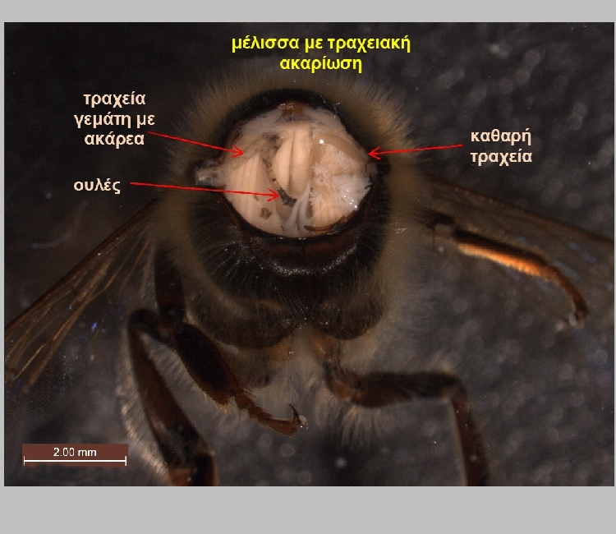
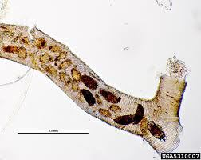

Slide 38
Αντιμετώπιση
Τα μελίσσια μεταφέρονται συνεχώς σε ανθοφορίες, ώστε οι προσβλημένες συλλέκτριες να βρίσκονται μικρότερο χρονικό διάστημα σε επαφή με τις νεαρές μέλισσες.
Το καλοκαίρι τα μελίσσια που έχουν προσβληθεί μεταφέρονται σε μαύρες κυψέλες και τοποθετούνται στον ήλιο, γιατί οι υψηλές θερμοκρασίες θανατώνουν το ακάρι.
Προσπάθειες για περιορισμό λεηλασίας και παραπλάνησης.
Μεταφέρονται τα μελίσσια στα πεύκα, όπου διαταράσσεται σημαντικά η αναλογία νεαρών προς συλλέκτριες.
Χρησιμοποιούνται ανθεκτικά μελίσσια. Εκτρέφονται βασίλισσες από μελίσσια με ελάχιστη ως καθόλου προσβολή από μελισσοκομεία που ενώ είχαν βαριά προσβολή δεν έτυχαν καμίας θεραπευτικής αγωγής.

Slide 39
Νοζεμίαση
Οφείλεται σε προσβολή από το πρωτόζωο Nosema apis. Παράγει σπόρους που διατηρούν τη βιωσιμότητά τους για 2 χρόνια στα περιττώματα της μέλισσας, 2 μήνες στο έδαφος και 4 μήνες στο μέλι. Η μόλυνση μιας μέλισσας γίνεται όταν καταναλώσει τροφή με σπόρους του πρωτόζωου. Οι σπόροι βλαστάνουν στο μεσέντερο του εντόμου, προσβάλλουν τα επιθηλιακά κύτταρα και πολλαπλασιάζονται σε μεγάλους αριθμούς, με αποτέλεσμα να διαταράσσεται η λειτουργία της πέψης. Η μέλισσα καταναλώνει περισσότερες τροφές και μειώνεται η διάρκεια ζωής της.

Slide 40
Νοζεμίαση
Στη συνέχεια προσβάλλονται οι υποφαρυγγικοί αδένες των μελισσών. Οι προσβλημένες μέλισσες προσφέρουν λιγότερη τροφή στη βασίλισσα, η οποία περιορίζει την ωοτοκία της και συχνά αντικαθίσταται. Ο γόνος δεν εκτρέφεται κανονικά. Οι μέλισσες ζουν λιγότερο και ο πληθυσμός της κυψέλης μειώνεται δραματικά.

Slide 41
Νοζεμίαση
Οι άρρωστες μέλισσες δεν μπορούν να συγκρατήσουν τα περιττώματά τους, τα αφήνουν στα τοιχώματα της κυψέλης, στην είσοδο, ακόμη και στα πλαίσια (δυσεντερία), γεγονός που συμβάλλει στη διασπορά της αρρώστιας. Σε αρκετές περιοχές η νοζεμίαση είναι ενδημική. Την άνοιξη φθάνει στη μεγαλύτερη ανάπτυξή της και το καλοκαίρι περιορίζεται. Η εποχιακή εμφάνιση της αρρώστιας σχετίζεται με τη δυνατότητα που έχουν οι μέλισσες να απομακρύνουν μέρος από τον πληθυσμό του παθογόνου. Η αρρώστια μεταδίδεται με σπόρους που βρίσκονται στην τροφή και τα περιττώματα των άρρωστων μελισσών.

Slide 42
Νοζεμίαση
Παράγοντες που ευνοούν την αρρώστια:
Τροφοδότηση με ακατάλληλες τροφές (ξινισμένο μέλι ή σιρόπι, σκούρα ζάχαρη, τροφές με υψηλά ποσοστά δεξτρινών, φρουτοχυμοί).
Τροφοδότηση με σιρόπι πολύ αργά το φθινόπωρο.
Κακές συνθήκες ξεχειμωνιάσματος (υγρασία στην κυψέλη, περιοχές με πολύ υγρασία, χειμώνας παρατεταμένος, συχνές επιθεωρήσεις με ακατάλληλες καιρικές συνθήκες, κ.α.).
Προσβολή μελισσιών από χρόνια παράλυση.
Συχνές μετακινήσεις του μελισσοκομείου το φθινόπωρο.

Slide 43
Συμπτώματα
α) Μέλισσες με διογκωμένες κοιλιές που δεν μπορούν να πετάξουν και σέρνονται στη χλόη με τα φτερά ανοιγμένα.
β) Περιττώματα μελισσών στα τοιχώματα και τα καπάκια των κυψελών, καθώς και στην είσοδο (σανίδα πτήσης).
γ) Σημαντικός αριθμός νεκρών μελισσών μπροστά στην είσοδο.
δ) Ο πεπτικός σωλήνας της άρρωστης μέλισσας αλλάζει χρώμα, από καστανοκόκκινος γίνεται γκριζωπός και στη συνέχεια γαλακτόχρωμος.
ε) Στο πεπτικό σύστημα της μέλισσας εντοπίζονται με το μικροσκόπιο οι σπόροι της Νοζεμίασης.

Slide 44
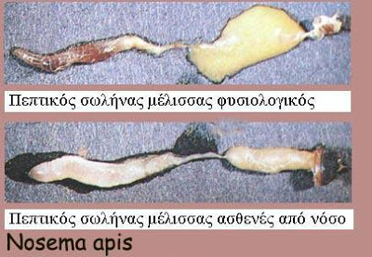
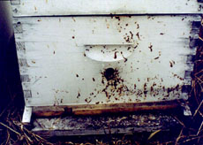

Slide 45
Αντιμετώπιση
Όταν σταματήσει η νεκταροέκκριση τα μελίσσια μεταφέρονται σε ανθοφορίες ή τροφοδοτούνται διεγερτικά.
Ξεχειμωνιάζουν μόνο δυνατά μελίσσια.
Αποφεύγονται παράγοντες που προκαλούν δυσεντερία στις μέλισσες (ακατάλληλες τροφές).
Εξασφαλίζεται στο μελισσοκομείο άφθονο τρεχούμενο νερό, που προφυλάσσεται από περιττώματα μελισσών.
Οι κηρήθρες ανανεώνονται κάθε δύο χρόνια και το μελισσοκομικό υλικό απολυμαίνεται πριν χρησιμοποιηθεί. Για τις κηρήθρες χρησιμοποιείται οξικό οξύ, ενώ για τις κυψέλες το φλόγιστρο.

Slide 46
Χρόνια παράλυση
Οφείλεται στον ιό της χρόνιας παράλυσης. Οι μέλισσες μολύνονται κυρίως με την τροφή τους. Πιθανό όμως να μολυνθούν από πληγές που δημιουργούνται με το σπάσιμο των τριχών της επιδερμίδας του εντόμου, ιδιαίτερα όταν συνωστίζονται σε κυψέλη με περιορισμένο χώρο. Παρατηρείται περισσότερο την άνοιξη αν και μπορεί να συμβεί σε οποιαδήποτε εποχή. Η στενότητα του χώρου ευνοεί την αρρώστια.

Slide 47
Συμπτώματα
Εκδηλώνεται με δυο διαφορετικές μορφές:
α) Οι μέλισσες δεν μπορούν να πετάξουν, σέρνονται μπροστά στην κυψέλη. Κουβαριάζονται στα χόρτα, στο εσωτερικό καπάκι ή κάτω από τα πλαίσια. Παρατηρείται τρεμούλιασμα των φτερών τους και παράλυση των πίσω φτερών. Η κοιλιά τους είναι διογκωμένη. Παρατηρείται δυσεντερία.
β) Οι μέλισσες χάνουν το τρίχωμα του θώρακα και της κοιλιάς και γίνονται μαύρες και γυαλιστερές. Οι προσβλημένες μέλισσες φαίνονται μικρότερες και δέχονται επιθέσεις από τις υγιείς, μπορούν όμως να πετάνε.

Slide 48
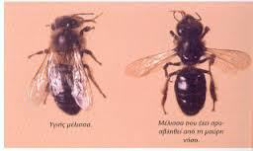
http://www.youtube.com/watch?v=PppGf3zwf30

Slide 49
Αντιμετώπιση
Δεν υπάρχει φαρμακευτικό σκεύασμα για την αρρώστια αυτή. Η συνεχής τροφοδότηση με σιρόπι για ένα μήνα και η επιλογή ανθεκτικών μελισσιών βοηθούν το μελίσσι να αντιμετωπίζει την αρρώστια.

Slide 50
Κηρόσκωρος
Ο κηρόσκορος είναι εχθρός της μελισσοκομίας, που καταστρέφει τις κηρήθρες. Δραστηριοποιείται τη νύχτα ψάχνοντας να εναποθέσει τα αυγά του σε κατάλληλο χώρο.

Slide 51
Κηρόσκωρος
Οι ζημιές στην κυψέλη προκαλούνται από την προνύμφη του εντόμου Galleria mellonela.
Τα ενήλικα άτομα είναι δραστήρια από το Μάιο έως τον Οκτώβριο. Ζουν 3-30 ημέρες ανάλογα τις καιρικές συνθήκες. Δεν τρέφονται, ούτε πίνουν νερό. Τα θηλυκά ζευγαρώνουν και μπαίνουν στα αδύνατα μελίσσια, όπου γεννούν 300-600 αυγά σε χαραμάδες ή σχισμές της κυψέλης. Μετά πεθαίνει. Τα ενήλικα αρσενικά και θηλυκά ζευγαρώνουν μετά τη δύση του ήλιου σε δέντρα γύρω από την κυψέλη.

Slide 52
Κηρόσκωρος
Tα γονιμοποιημένα θηλυκά μπαίνουν μέσα στην κυψέλη. Οι μέλισσες τις κυνηγούν, αλλά αυτές εύκολα ξεφεύγουν.
Όταν οι μέλισσες είναι πολύ επιθετικές, οι πεταλούδες παραμένουν κοντά στην κυψέλη χωρίς να προσπαθούν να μπουν μέσα. Όταν σκοτεινιάσει ξεγελούν πιο εύκολα τους φρουρούς και μπαίνουν. Τα αυγά που γεννούν εκκολάπτονται σε 3-10 ημέρες ανάλογα με τη θερμοκρασία. Οι προνύμφες στην αρχή ζουν όλες μαζί, αργότερα όμως διασκορπίζονται στην κυψέλη, ανοίγουν στοές στις κηρήθρες αφήνοντας πίσω τους ένα νήμα μεταξένιο.

Slide 53
Κηρόσκωρος
Τρέφονται με γύρη, μέλι, κερί και τμήματα των αποδερματώσεων της μέλισσας ή των απορριμμάτων της για αυτό προτιμούν τις σκοτεινόχρωμες κηρήθρες. Η προνύμφη αναπτύσσεται γρήγορα. Σε μικρό χρονικό διάστημα η κηρήθρα γεμίζει στοές. Τα μεταξένια νήματα φυλακίζουν τις χρυσαλλίδες της μέλισσας και τις εμποδίζουν να βγουν από τα κελιά τους. Σε 20 περίπου ημέρες πλέκει το κουκούλι της, μεταμορφώνεται σε νύμφη και αργότερα σε ακμαίο. Διαχειμάζει στο στάδιο της προνύμφης μέσα στα κουκούλια.

Slide 54
Ζημιές στο μελισσοκομείο
α) Καταστρέφει ολοσχερώς αποθηκευμένες κηρήθρες.
β) Προσβάλλει κηρήθρες μέσα στην κυψέλη που δεν καλύπτονται από μέλισσες προκαλώντας έντονη ανησυχία σε αδύνατα μελίσσια και μερικές φορές λιποταξία.
γ) Προκαλεί ζημιές στην κυψέλη ιδιαίτερα στα τοιχώματα (από τα κουκούλια που κολλάνε εκεί).

Slide 55
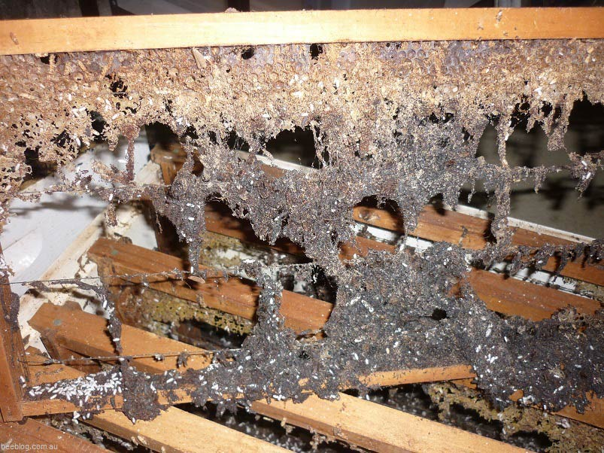

Slide 56
Αντιμετώπιση
Διατηρούνται δυνατά μελίσσια. Απομακρύνονται οι κηρήθρες που δεν καλύπτονται από μέλισσες. Καθαρίζονται οι βάσεις των κυψελών, στοκάρονται οι χαραμάδες και απολυμαίνεται η κυψέλη με φλόγιστρο. Οι κηρήθρες αποθηκεύονται σε θερμοκρασία μικρότερη των 10^{ο}C.

Slide 57
Αντιμετώπιση
Φυσικά μέσα:
Καταστροφή των εξελικτικών σταδίων του κηρόσκορου με εφαρμογή χαμηλών ή υψηλών θερμοκρασιών.
ΘΕΡΜΟΚΡΑΣΙΑ | ΧΡΟΝΟΣ
17^{Ο}C | 1,5 ώρα
7^{Ο}C | 4,5 ώρες
5^{Ο}C | 20 ημέρες
10^{Ο}C | 25 ημέρες
46^{Ο}C | 80 λεπτά
49^{Ο}C | 40 λεπτά

Slide 58
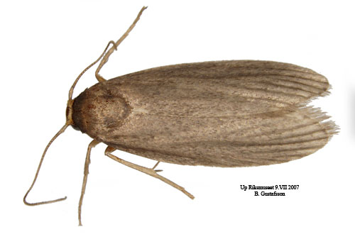
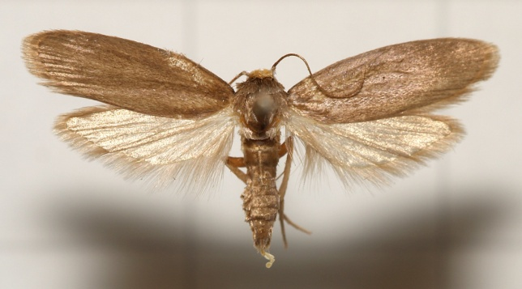
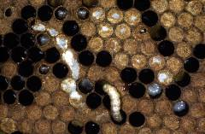
Ο μικρός κηρόσκωρος
Είναι η προνύμφη του εντόμου Achroia grisella, ανήκει στην ίδια οικογένεια Λεπιδοπτέρων με το μεγάλο κηρόσκωρο αλλά είναι πολύ μικρότερος σε μέγεθος.
Γεννάει περίπου 100-200 αυγά και ο βιολογικός του κύκλος διαρκεί 2-3 μήνες. Η ανάπτυξη, η συμπεριφορά, οι συνήθειες και η διατροφή του μοιάζουν πολύ με εκείνες του μεγάλου κηρόσκωρου.
Οι προνύμφες του μικρού κηρόσκωρου συγκρατούν με τα μεταξένια νήματά τους τις χρυσαλλίδες της μέλισσας, οι οποίες κατά την ενηλικίωσή τους δεν μπορούν να βγουν από τα κελιά τους. Οι μέλισσες μοιάζουν σαν πνιγμένες με το κεφάλι τεντωμένο προς τα εμπρός με την προβοσκίδα προς τα έξω. Το φαινόμενο είναι γνωστό σαν γκαλερίαση.
Αντιμετώπιση: Όπως στον μεγαλύτερο κηρόσκωρο.

Slide 59
http://bioapiculture.blogspot.gr/
http://beeclubpellas.blogspot.gr/2007/12/blog-post_7525.html

